Slide 1
NOVO DOBA UZ NAPREDNU NACIONALNU E-INFRASTRUKTURU HR-ZOO
Ivan Marić, ravnatelj Srca

Slide 2
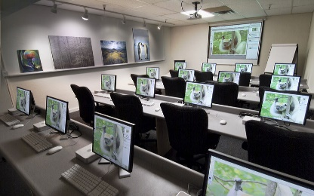
Srce | NOVO OKRUŽENJE ZNANOSTI I VISOKOG OBRAZOVANJA
Big data i IoT u znanosti
- obrada velike količine podataka
Računalno
zahtjevne metode -
napredno računanje
Snažnija primjena
e-infrastrukture u znanosti i obrazovanju
Razvoj i usavršavanje digitalnih vještina i kompetencija
Suradnja na daljinu,
međuinstitucijska i
međunarodna suradnja
Fleksibilnost rada nastavnika i istraživača
te fleksibilnost poslovanja ustanova u ZiVO
Otvorena znanost i
otvoreno obrazovanje
Digitalna i zelena transformacija
…

Slide 3
Srce | NOVO OKRUŽENJE VISOKOG OBRAZOVANJA I ZNANSTVENE DJELATNOSTI
Big data i IoT u znanosti
- obrada velike količine podataka
Računalno
zahtjevne metode -
napredno računanje
Snažnija primjena
e-infrastrukture u znanosti i obrazovanju
Razvoj i usavršavanje digitalnih vještina i kompetencija
Suradnja na daljinu,
međuinstitucijska i
međunarodna suradnja
Fleksibilnost rada nastavnika i istraživača
te fleksibilnost poslovanja ustanova u ZiVO
Otvorena znanost i
otvoreno obrazovanje
Digitalna i zelena transformacija
…

Slide 4
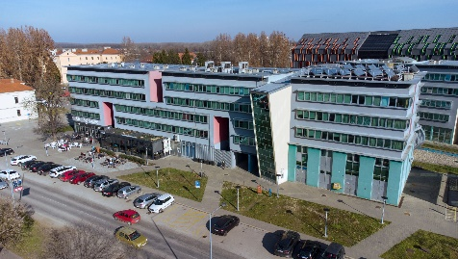
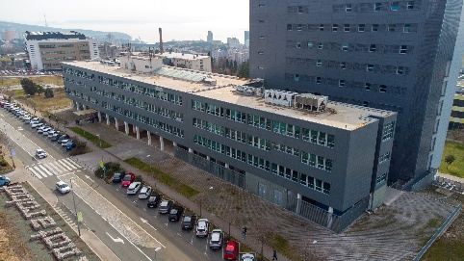
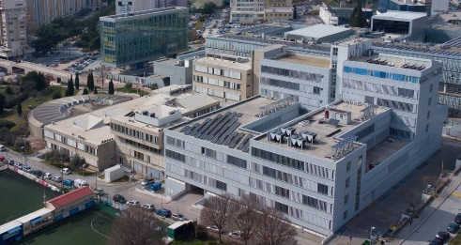
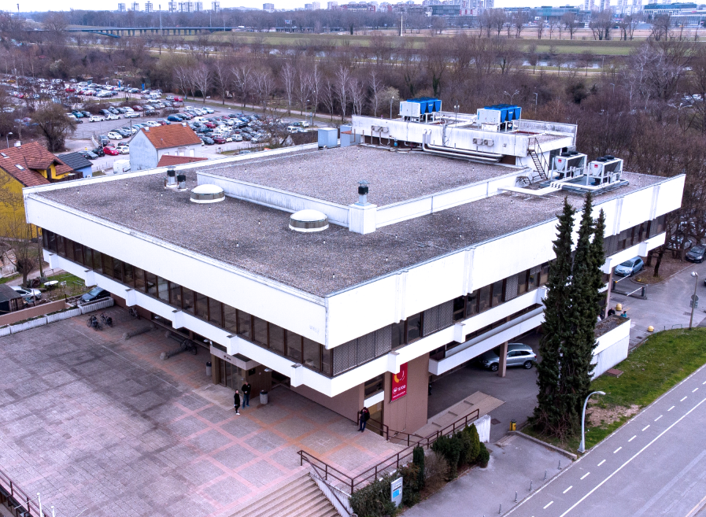
Srce | HRVATSKI ZNANSTVENI I OBRAZOVNI OBLAK (HR-ZOO)
MODERNI PODATKOVNI CENTRI
HR-ZOO ZG2
HR-ZOO ZG1
HR-ZOO OS
HR-ZOO RI
HR-ZOO ST
Ivan Supek
Andrija Štampar
HR-ZOO
RESURSI
https://www.srce.unizg.hr/hr-zoo/
Projekt je sufinancirala Europska unija iz Europskog fonda za regionalni razvoj.

Slide 5
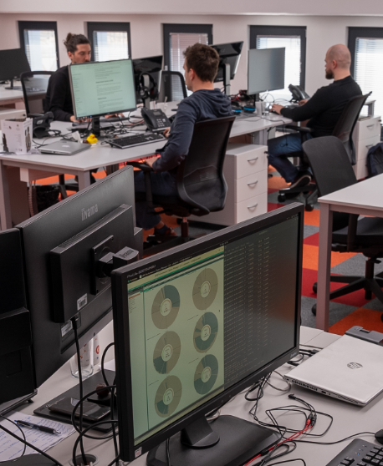
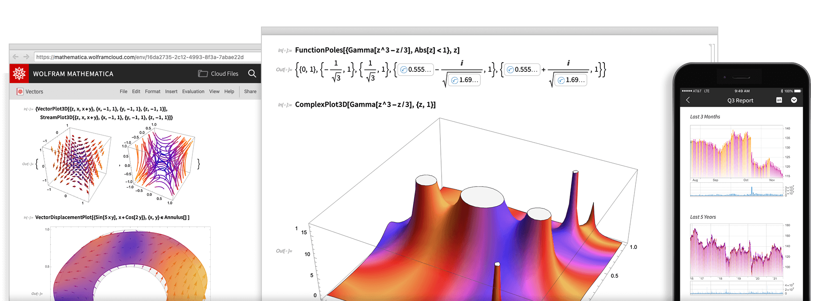
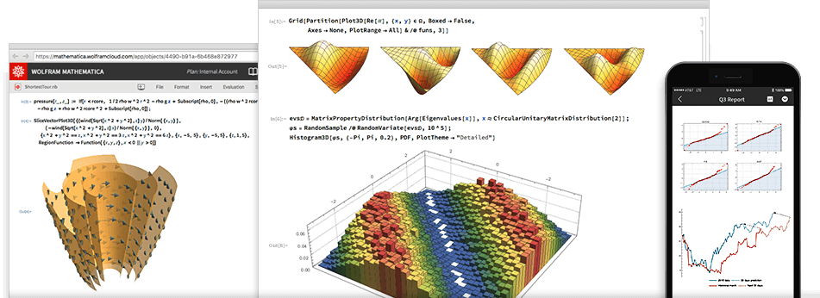
Srce | HRVATSKI ZNANSTVENI I OBRAZOVNI OBLAK (HR-ZOO)
NAPREDNO RAČUNANJE
VIRTUALNI PODATKOVNI CENTRI
SPECIJALIZIRANA PODRŠKA
ZNANSTVENI SOFTVER
RESURSI
RESURS
Ivan Supek
Andrija Štampar
Faust Vrančić
Projekt je sufinancirala Europska unija iz Europskog fonda za regionalni razvoj.

Slide 6
Srce | KATALOG USLUGA

Slide 7
Srce | PODATKOVNE USLUGE I OTVORENA ZNANOST
Usluge Srca podupiru otvorenu znanost
Edukacija i povezivanje s europskom i globalnom istraživačkom zajednicom
Nacionalni oblak otvorene znanosti
Inicijativa za Hrvatski oblak za otvorenu znanost (HR-OOZ)
Nacionalni plan za otvorenu znanost
Katalog usluga, alata i resursa HR-OOZ-a
https://www.srce.unizg.hr/inicijative/hr-ooz

Slide 8
Srce |HR-OOZ KAO DIO EOSC-A
ZG2
HR-OOZ
Hrvatski oblak za otvorenu znanost
EOSC
Europski oblak za otvorenu znanost
ZG1
OS
RI
ST
Nacionalne
e-infrastrukture,
usluge i davatelji usluga
Ključni aspekti:
Otvorena znanost i FAIR podaci
Spoj postojeće i planirane infrastrukture
Suradnja između različitih disciplina i zemalja

Slide 9
Srce | INFORMACIJSKI KRAJOBRAZ RH
ISeVO
ISpPU
Promovira otvorenu znanost
Osigurava pouzdane informacije
Osigurava otvorenost i interoperabilnost
Podrška je u odlučivanju
Izgradnja novog Informacijskog sustava središnjih evidencija u visokom obrazovanju
Izgradnja sustava za praćenje programskih ugovora

Slide 10
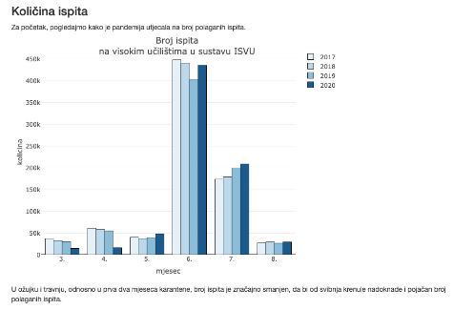
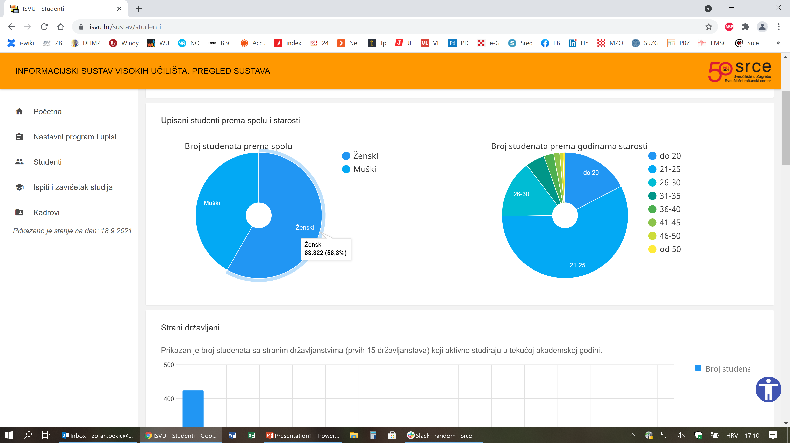
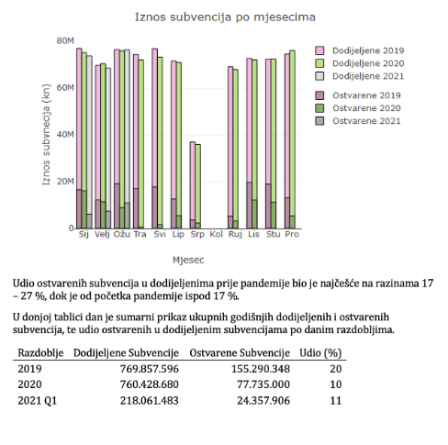
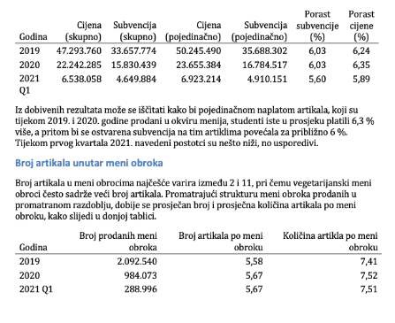
Srce | PRUŽA PODRŠKU U PRAĆENJU I DONOŠENJU POLITIKA
MUDROST
Politike i odluke (MZO, sveučilište, ustanova)
Čijom primjenom dolazimo do
ZNANJE
Analiza podataka u Srcu
Čijom analizom dobivamo
INFORMACIJE
Organiziramo ih u
Informacijska i podatkovna infrastruktura u Srcu
PODACI
Prikupljamo

Slide 11
Srce | STRUČNA I SPECIJALIZIRANA POMOĆ ZA KORISNIKE
www.srce.unizg.hr/ceu
www.hpc-cc.hr
sustav za učenje na daljinu
ONE-STOP-SHOP ZA HPC
e-portfolio
podrška korisnicima u korištenju HPC resursa
sustav za webinare
razvoj novih kompetencija iz HPC područja
katalog e-kolegija
suradnja akademske zajednice i gospodarstva
otvoreni pristup i otvoreni obrazovni sadržaji
izgradnja europskog HPC ekosustava
softveri za provjeru autentičnosti radova

Slide 12
Srce | HR-ZOO - DIGITALNI MOSTOVI PREMA ERA I EHEA
HR-OOZ

Slide 13
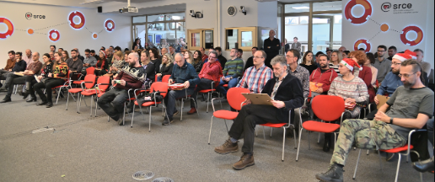
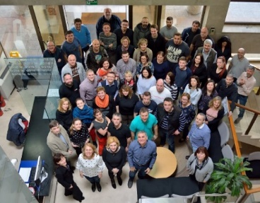
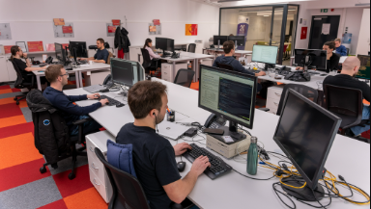
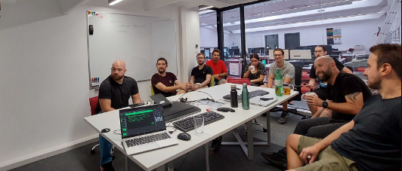
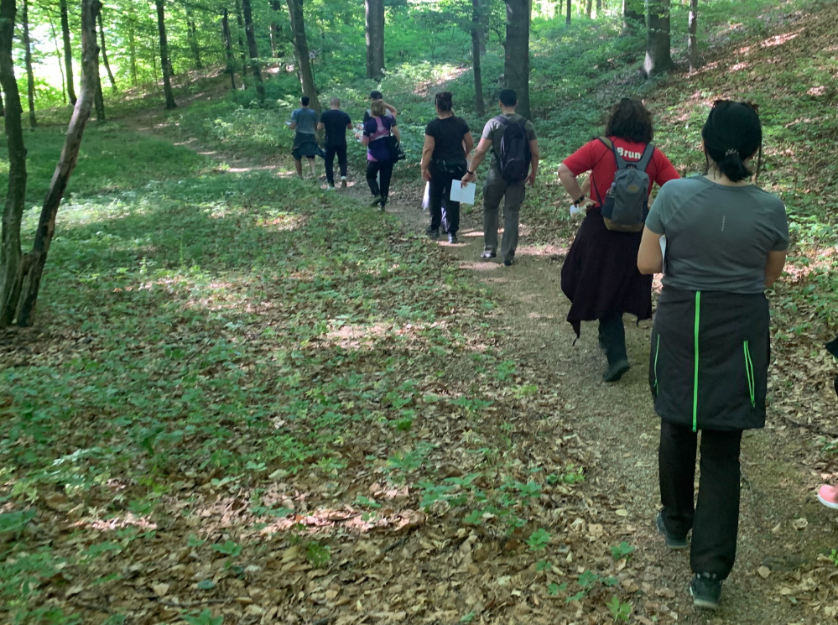
KLJUČ USPJEHA

Slide 14
DOBRODOŠLI NA DEI 2023 KONFERENCIJU
HVALA VAM!

